Slide 1


Introduction to Quantum Chemistry
——Quantum Chemistry 2
张冀鹏
北京师范大学化学学院
2026. 7. 13

Slide 2

Molecule
我们直接忽略跳过多电子原子，进入对分子的讨论
相较于原子，分子在结构上的变化主要体现在：
1. 原子核数目增多，增加原子核之间的势能项
2. 电子与原子核的势能项增加，无法再用简单的坐标变换分离坐标
3. 几乎所有分子都是多电子的，又增加了电子与电子间的库仑排斥项
这使得精确求解分子的薛定谔方程几乎不可能实现

Slide 3

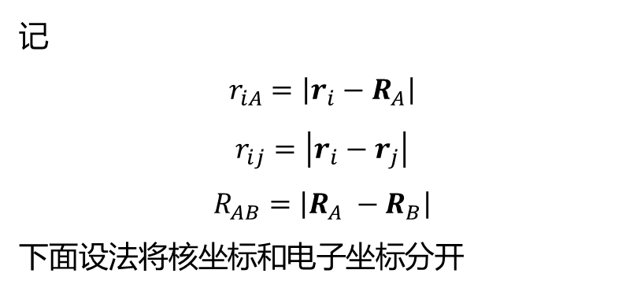
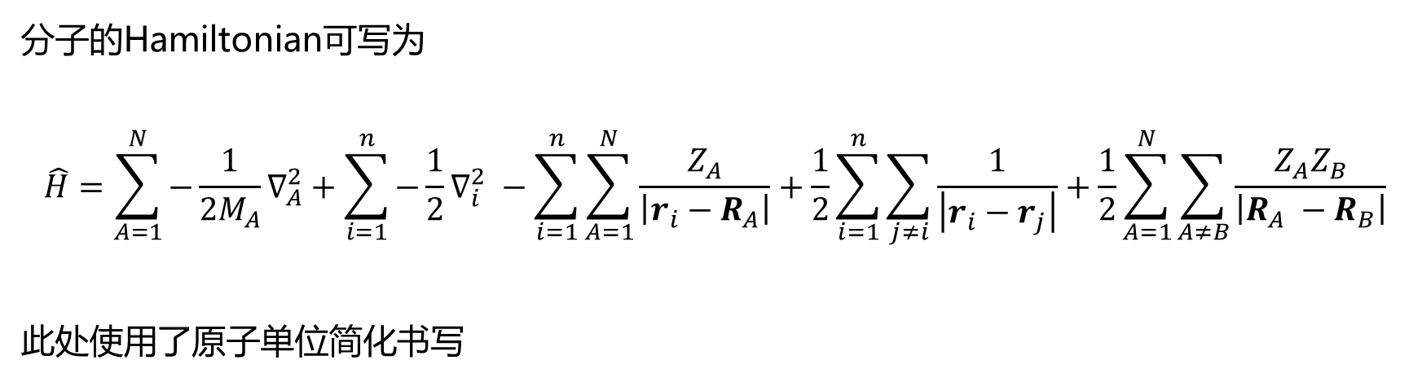
Molecule
分子的Hamiltonian可写为
$$\hat{H}=\sum_{A=1}^{N}{−\frac{1}{2M_{A}}∇_{A}^{2}}+\sum_{i=1}^{n}{−\frac{1}{2}∇_{i}^{2} }−\sum_{i=1}^{n}{\sum_{A=1}^{N}{\frac{Z_{A}}{\left|r_{i}−R_{A}\right|}}}+\frac{1}{2}\sum_{i=1}^{n}{\sum_{j≠i}{\frac{1}{\left|r_{i}−r_{j}\right|}}}+\frac{1}{2}\sum_{A=1}^{N}{\sum_{A≠B}{\frac{Z_{A}Z_{B}}{\left|R_{A} −R_{B}\right|}}}$$
此处使用了原子单位简化书写
原子核动能
电子动能
电子—核库仑势能
电子—电子库仑势能
核—核库仑势能
薛定谔方程为
$$\hat{H}Ψ\left(r, R\right)=E_{tot}Ψ\left(r, R\right)$$
1
r₁₂
r_{1A}
2
记
$$r_{iA}=\left|r_{i}−R_{A}\right|$$
$$r_{ij}=\left|r_{i}−r_{j}\right|$$
$$R_{AB}=\left|R_{A} −R_{B}\right|$$
下面设法将核坐标和电子坐标分开
r_{2A}
r_{1B}
A
R_{AB}
B
z

Slide 4
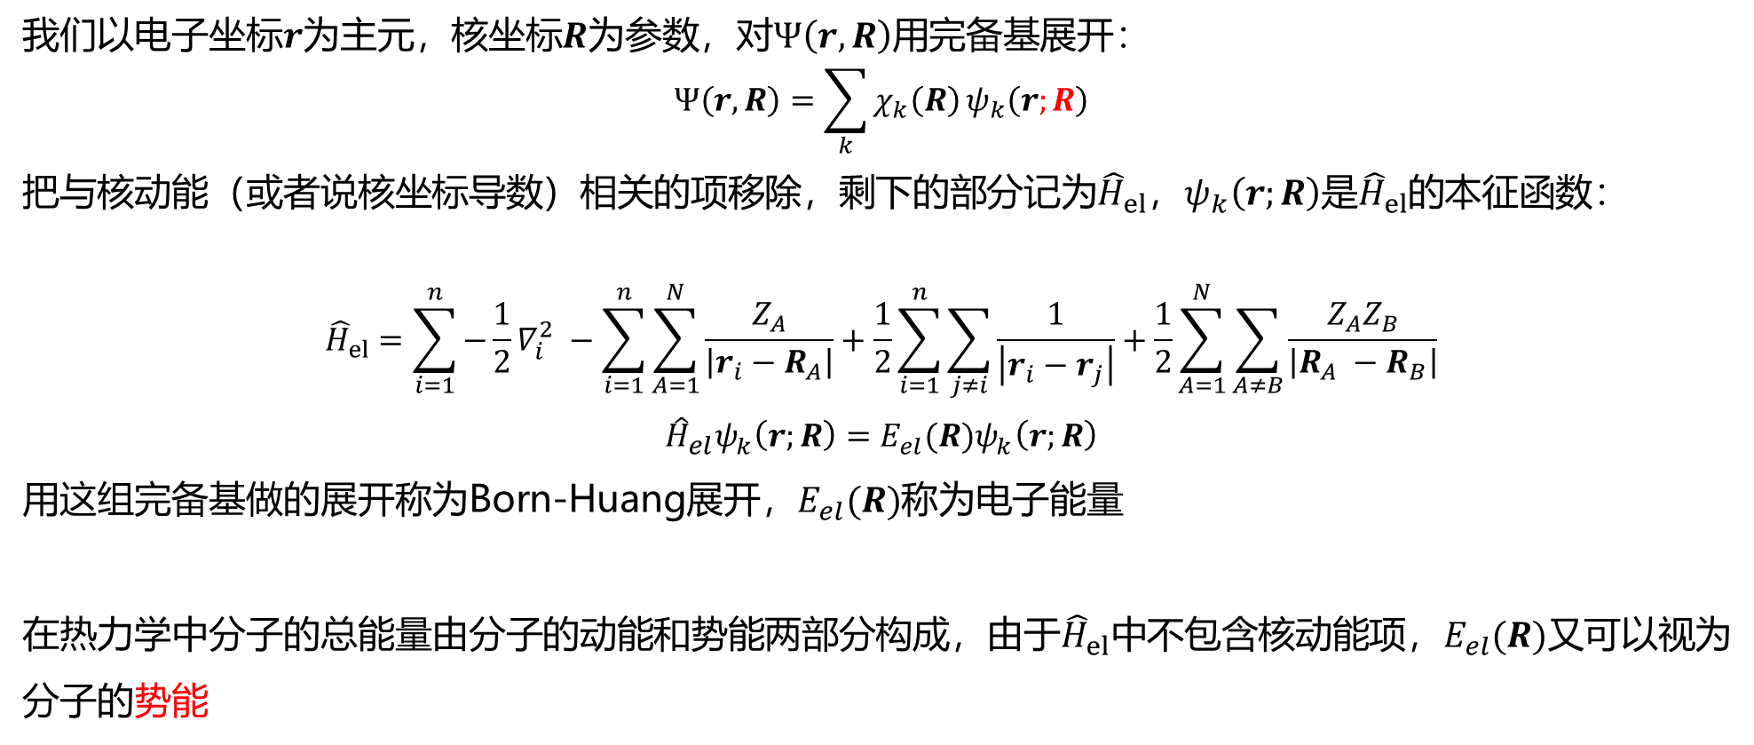
Born-Huang expansion
我们以电子坐标$r$为主元，核坐标$R$为参数，对$Ψ\left(r, R\right)$用完备基展开：
$$Ψ\left(r, R\right)=\sum_{k}{χ_{k}\left(R\right)}ψ_{k}\left(r;R\right)$$
把与核动能（或者说核坐标导数）相关的项移除，剩下的部分记为${\hat{H}}_{el}$，$ψ_{k}\left(r;R\right)$是${\hat{H}}_{el}$的本征函数：
$${\hat{H}}_{el}=\sum_{i=1}^{n}{−\frac{1}{2}∇_{i}^{2} }−\sum_{i=1}^{n}{\sum_{A=1}^{N}{\frac{Z_{A}}{\left|r_{i}−R_{A}\right|}}}+\frac{1}{2}\sum_{i=1}^{n}{\sum_{j≠i}{\frac{1}{\left|r_{i}−r_{j}\right|}}}+\frac{1}{2}\sum_{A=1}^{N}{\sum_{A≠B}{\frac{Z_{A}Z_{B}}{\left|R_{A} −R_{B}\right|}}}$$
$${\hat{H}}_{el}ψ_{k}\left(r;R\right)=E_{el}(R)ψ_{k}\left(r;R\right)$$
用这组完备基做的展开称为Born-Huang展开，$E_{el}(R)$称为电子能量
在热力学中分子的总能量由分子的动能和势能两部分构成，由于${\hat{H}}_{el}$中不包含核动能项，$E_{el}(R)$又可以视为分子的势能

Slide 5
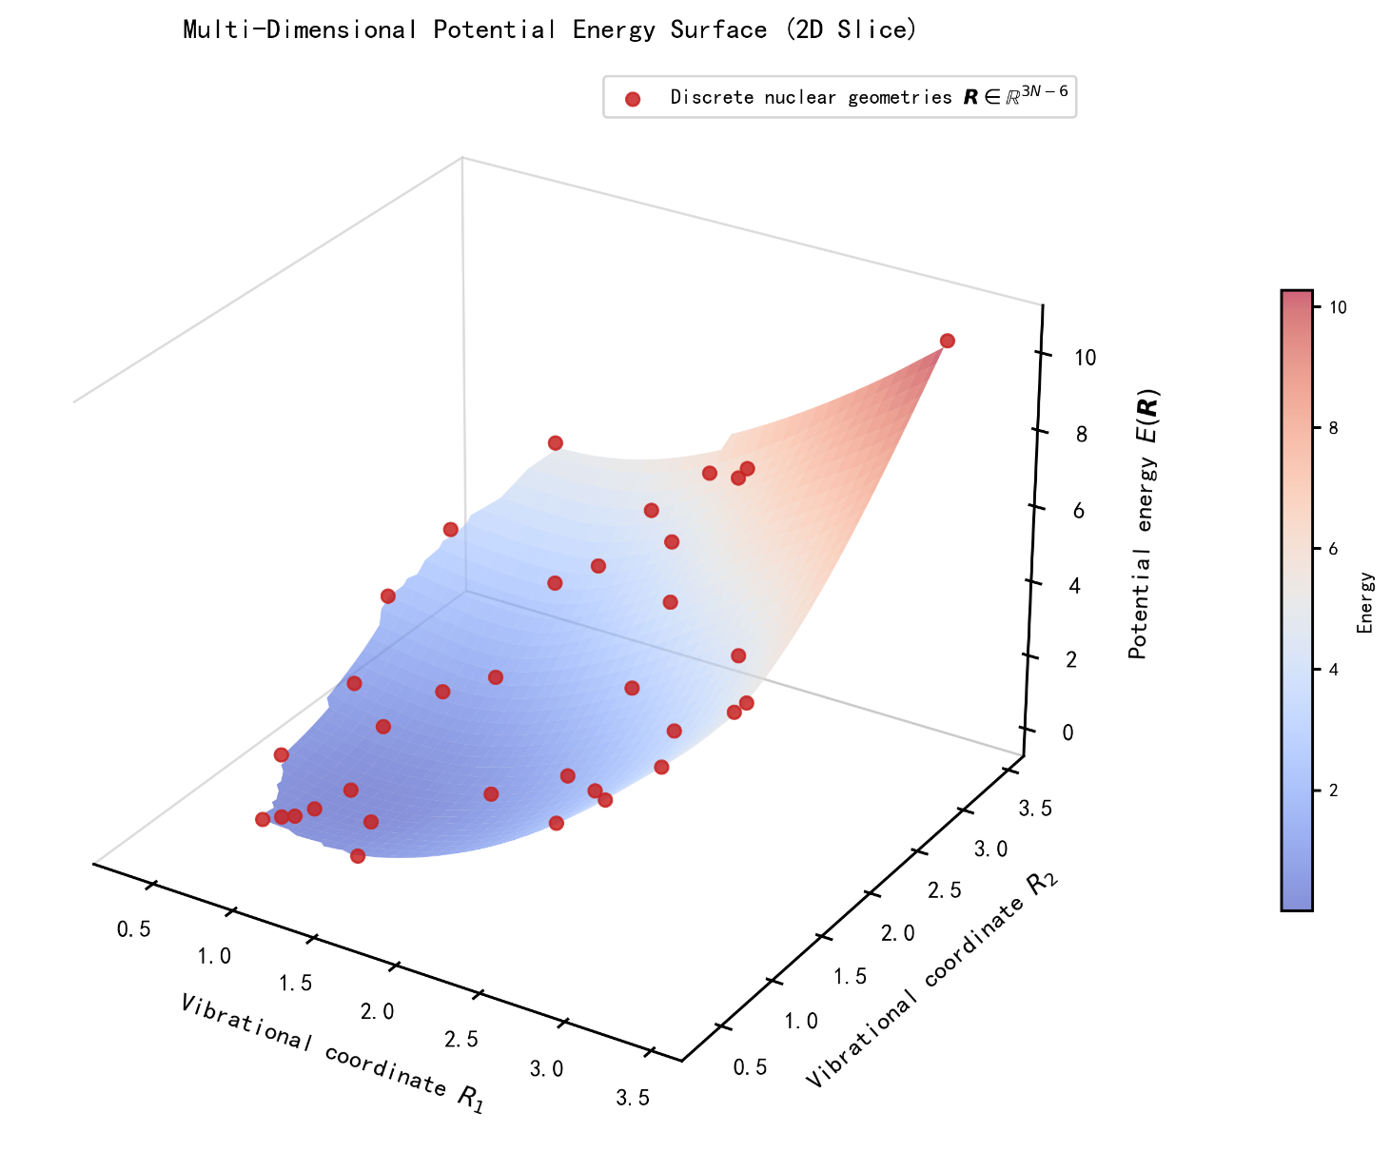
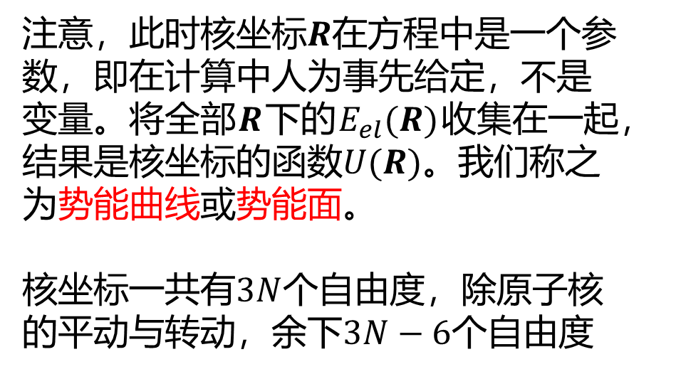

Potential energy surface
$${\hat{H}}_{el}ψ(r;R)=E_{el}(R)ψ(r;R)$$
注意，此时核坐标$R$在方程中是一个参数，即在计算中人为事先给定，不是变量。将全部$R$下的$E_{el}(R)$收集在一起，结果是核坐标的函数$U(R)$。我们称之为势能曲线或势能面。
核坐标一共有$3N$个自由度，除原子核的平动与转动，余下$3N−6$个自由度
如何求解电子薛定谔方程是量子化学里至关重要的问题

Slide 6

Nonadiabatic coupling
在解决了电子坐标部分后，考虑核运动部分
记
$$\hat{T}=\sum_{A=1}^{N}{−\frac{1}{2M_{A}}∇_{A}^{2}}$$
总方程可以写为
$$\left[\hat{T}+{\hat{H}}_{el}\right]\left[\sum_{k}{χ_{k}\left(R\right)}ψ_{k}\left(r;R\right)\right]=E_{tot}\left[\sum_{k}{χ_{k}\left(R\right)}ψ_{k}\left(r;R\right)\right]$$
由于${\hat{H}}_{el}$里没有核坐标导数相关项，不作用于$χ_{k}\left(R\right)$上，有
$${\hat{H}}_{el}\left[\sum_{k}{χ_{k}\left(R\right)}ψ_{k}\left(r;R\right)\right]=\sum_{k}{χ_{k}\left(R\right)E_{k}(R)}ψ_{k}\left(r;R\right)$$
在总方程两侧左乘$ψ_{l}^{∗}(r;R)$，并对电子坐标积分有
$$\int_{V}{ψ_{l}^{∗}(r;R)}\hat{T}\left[\sum_{k}{χ_{k}\left(R\right)}ψ_{k}\left(r;R\right)\right]dV+\int_{V}{ψ_{l}^{∗}(r;R)}\left[\sum_{k}{χ_{k}\left(R\right)E_{k}(R)}ψ_{k}\left(r;R\right)\right]dV=E_{tot}\int_{V}{ψ_{l}^{∗}(r;R)}\left[\sum_{k}{χ_{k}\left(R\right)}ψ_{k}\left(r;R\right)\right]dV$$
根据$ψ_{k}\left(r;R\right)$的正交归一性有
$$\int_{V}{ψ_{l}^{∗}(r;R)}\hat{T}\left[\sum_{k}{χ_{k}\left(R\right)}ψ_{k}\left(r;R\right)\right]dV+E_{l}\left(R\right)χ_{l}\left(R\right)=E_{tot}χ_{l}\left(R\right)$$
动能项
势能项

Slide 7

Nonadiabatic coupling
考察动能项
$$\int_{V}{ψ_{l}^{∗}}\hat{T}\left[\sum_{k}{χ_{k}}ψ_{k}\right]dV=\sum_{A=1}^{N}{−\frac{1}{2M_{A}}\int_{V}{[ψ_{l}^{∗}\left(∇_{A}^{2}χ_{k}\right)ψ_{k}+2ψ_{l}^{∗}\left(∇_{A}χ_{k}\right)⋅\left(∇_{A}ψ_{k}\right)}+ψ_{l}^{∗}\left(∇_{A}^{2}ψ_{k}\right)χ_{k}]dV}$$
$$=\left(\sum_{A=1}^{N}{−\frac{1}{2M_{A}}∇_{A}^{2}}\right)χ_{k}+\sum_{A=1}^{N}{−\frac{1}{M_{A}}\int_{V}{ψ_{l}^{∗}\left(∇_{A}ψ_{k}\right)}dV⋅\left(∇_{A}χ_{k}\right)}+\int_{V}{ψ_{l}^{∗}\left(\sum_{A=1}^{N}{−\frac{1}{2M_{A}}}∇_{A}^{2}ψ_{k}\right)dV}χ_{k}$$
$$=\hat{T}χ_{k}+\sum_{A=1}^{N}{−\frac{1}{M_{A}}{\vec{f}}_{kl}^{A}⋅\left(∇_{A}χ_{k}\right)}+g_{kl}χ_{k}$$
其中
$${\vec{f}}_{kl}^{A}=\int_{V}{ψ_{l}^{∗}\left(∇_{A}ψ_{k}\right)}dr$$
$$g_{kl}=\int_{V}{ψ_{l}^{∗}\left(\sum_{A=1}^{N}{−\frac{1}{2M_{A}}}∇_{A}^{2}ψ_{k}\right)dr}=\int_{V}{ψ_{l}^{∗}\left(\hat{T}ψ_{k}\right)}dr$$
称为非绝热耦合项，也叫导数耦合项

Slide 8


Born-Oppenheimer approximation
$$\hat{T}χ_{k}+\sum_{A=1}^{N}{−\frac{1}{M_{A}}{\vec{f}}_{kl}^{A}⋅\left(∇_{A}χ_{k}\right)}+g_{kl}χ_{k}+E_{l}\left(R\right)χ_{l}=E_{tot}χ_{l}$$
核运动与电子运动无法分开的根本原因就是存在导数耦合项
有些情况下耦合项不能忽略，但多数情况下可以忽略，称为Born-Oppenheimer近似
总方程变为
$$\left[\hat{T}+U\left(R\right)\right]χ_{l}\left(R\right)=E_{tot}χ_{l}\left(R\right)$$
这是一个只与核坐标有关的方程，且形式与定态薛定谔方程一般形式一致，称为核运动方程
在Born-Oppenheimer近似下，我们的关注点只在电子薛定谔方程${\hat{H}}_{el}ψ(r;R)=E_{el}(R)ψ(r;R)$上，求解电子能量，并构建势能面

Slide 9
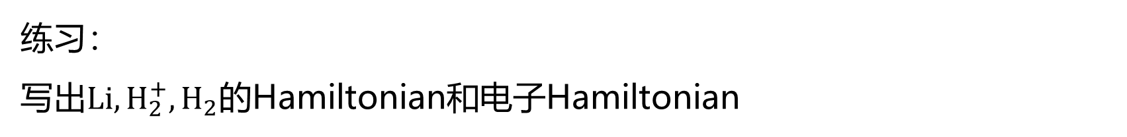
Reference and exercise
Ira N. Levine. Quantum Chemistry, 7th ed., Pearson, 2014.
A. Szabo, N. S. Ostlund. Modern Quantum Chemistry Introduction to Advanced Electronic Structure Theory. New York: McGraw-Hill. 1989.
练习：
写出$Li, H_{2}^{+}, H_{2}$的Hamiltonian和电子Hamiltonian

